Slide 1







H
E
L
L
O
CHÀO MỪNG CÁC BẠN ĐẾN VỚI BUỔI HỌC HÔM NAY

Slide 2



I
Tiết 102
BÀI TẬP CUỐI CHƯƠNG V

Slide 3


THIẾT BỊ DẠY HỌC VÀ HỌC LIỆU
Giáo viên: GV chuẩn bị phiếu học tập, SGK, kế hoạch bài dạy, máy chiếu.
2. Học sinh: SGK, bài tập ở nhà, dụng cụ học tập.

Slide 4





HĐ
NHÓM
Ghi Chú
HĐ
CẶP ĐÔI
HĐ
CÁ NHÂN

Slide 5








01 Khởi động
CẤU TRÚC
BÀI HỌC
02 Hình thành kiến thức
03 Luyện tập
04 Vận dụng

Slide 6

01
KHỞI ĐỘNG

Slide 7




PHIẾU HỌC TẬP SỐ 1
NHÓM 1
Hoàn thành nội dung sau bằng cách điền vào chỗ trống:
1. Các thông tin thu thập được như số, chữ, hình ảnh gọi là: …………………..................................................................................
2. Dữ liệu dưới dạng số gọi là: …………………………………….
3. Việc sắp sếp thông tin theo những tiêu chí nhất định gọi là: …………………..................................................................................
4. Tiêu chí đánh giá tính hợp lý của dữ liệu………………………..
5. Biểu diễn dữ liệu bằng…………………………………………..

Slide 8
ĐÁP ÁN PHIẾU HỌC TẬP SỐ 1
NHÓM 1
Hoàn thành nội dung sau bằng cách điền vào chỗ trống:
1. Các thông tin thu thập được như số, chữ, hình ảnh gọi là:
Dữ liệu.
2. Dữ liệu dưới dạng số gọi là:
Số liệu.
3. Việc sắp sếp thông tin theo những tiêu chí nhất định gọi là:
Phân loại dữ liệu.
4. Tiêu chí đánh giá tính hợp lý của dữ liệu
Đúng định dạng, nằm trong phạm vi
dự kiến
5. Biểu diễn dữ liệu bằng
bảng số liệu, biểu đồ đoạn thẳng, biểu đồ cột,
biểu đồ hình quạt tròn…

Slide 9




PHIẾU HỌC TẬP SỐ 2
NHÓM 2
Hoàn thành các nội dung sau bằng cách điền vào chỗ trống:
Biểu đồ đoạn thẳng có các yếu tố sau:
1. …………………. biểu diễn các đối tượng thống kê.
2. Trục thẳng đứng ………………… và trên trục đó đã xác định độ dài đơn vị thống kê.
3. Biểu đồ đoạn thẳng là đường gấp khúc ………………..…… bằng các đoạn thẳng.
4. Mỗi điểm đầu mút của các đoạn thẳng trong đường gấp khúc được xác định bởi ……………….… và số liệu thống kê theo tiêu chí của đối tượng đó.

Slide 10
PHIẾU HỌC TẬP SỐ 2
NHÓM 2
Hoàn thành các nội dung sau bằng cách điền vào chỗ trống:
Biểu đồ đoạn thẳng có các yếu tố sau:
1. ……….………… biểu diễn các đối tượng thống kê.
2. Trục thẳng đứng ……………………………… và trên trục đó đã xác định độ dài đơn vị thống kê.
3. Biểu đồ đoạn thẳng là đường gấp khúc ……..……………..…… bằng các đoạn thẳng.
4. Mỗi điểm đầu mút của các đoạn thẳng trong đường gấp khúc được xác định bởi ……………….………… và số liệu thống kê theo tiêu chí của đối tượng đó.
Trục nằm ngang
biểu diễn tiêu chí thống kê
nối từng điểm liên tiếp
nối từng điểm liên tiếp

Slide 11
PHIẾU HỌC TẬP SỐ 3
NHÓM 3
Hoàn thành các nội dung sau bằng cách điền vào chỗ trống:
Biểu đồ hình quạt tròn
1. …………………………….. được biểu diễn bằng các hình quạt tròn
2. ……………..…………………. theo tiêu chí thống kê của mỗi đối tượng thống kê được ghi ở hình quạt tròn tương ứng. Số liệu thống kê đó được tính theo tỉ số phần trăm.
3. Tổng các tỉ số phần trăm ghi ở hình quạt tròn là: …………………………………

Slide 12
PHIẾU HỌC TẬP SỐ 3
NHÓM 3
Hoàn thành các nội dung sau bằng cách điền vào chỗ trống:
Biểu đồ hình quạt tròn
1. ………………………………………………………..được biểu diễn bằng các hình quạt tròn
2. ……………..…………...theo tiêu chí thống kê của mỗi đối tượng thống kê được ghi ở hình quạt tròn tương ứng. Số liệu thống kê đó được tính theo tỉ số phần trăm.
3. Tổng các tỉ số phần trăm ghi ở hình quạt tròn là: …………………………………
Đối tượng thống kê Đối tượng thống kê
Số liệu thống kê
100%

Slide 13
PHIẾU HỌC TẬP SỐ 4
NHÓM 4
Hoàn thành các nội dung sau bằng cách điền vào chỗ trống:
1. Xác suất của một biến cố trong trò chơi gieo xúc xắc bằng …….......…... đối với mặt xuất hiện của xúc xắc.
2. Xác suất của một biến cố trong trò chơi rút thẻ từ trong hộp bằng .…...….. đối với số xuất hiện trên thẻ được rút ra.

Slide 14
PHIẾU HỌC TẬP SỐ 4
NHÓM 4
Hoàn thành các nội dung sau bằng cách điền vào chỗ trống:
1. Xác suất của một biến cố trong trò chơi gieo xúc xắc bằng …….......…..................................................................................... đối với mặt xuất hiện của xúc xắc.
2. Xác suất của một biến cố trong trò chơi rút thẻ từ trong hộp bằng ……………………………………………………………………………… đối với số xuất hiện trên thẻ được rút ra.
tỉ số của các kết quả thuận lợi cho biến cố và số kết quả có thể xảy ra
tỉ số của các kết quả thuận lợi cho biến cố và số kết quả có thể xảy ra

Slide 15
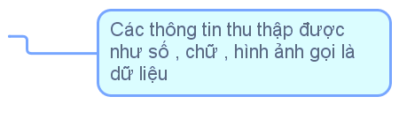

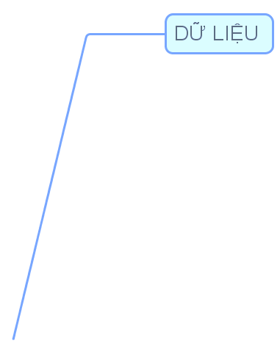
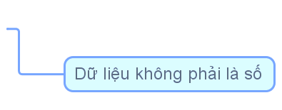

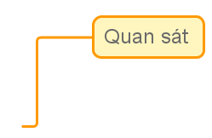

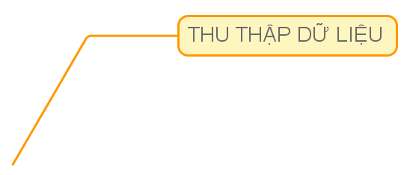
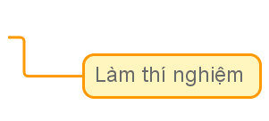
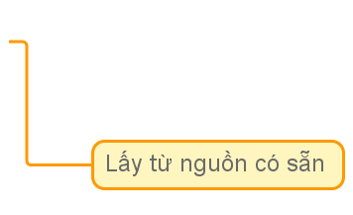



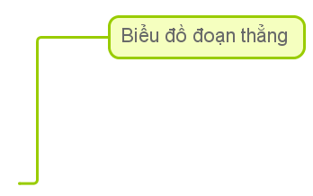
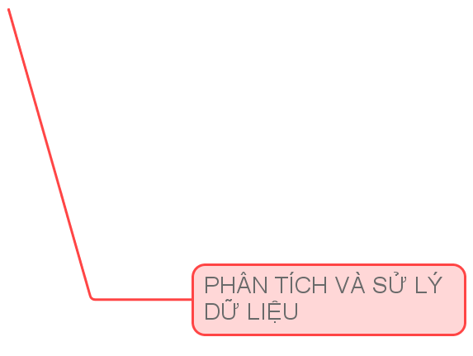
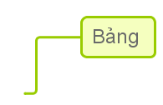
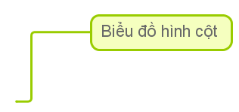
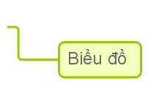
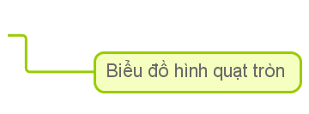

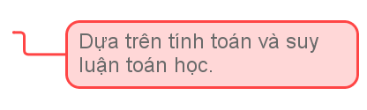
Trong chương V, chúng ta đã được học những kiến thức nào?

Slide 16




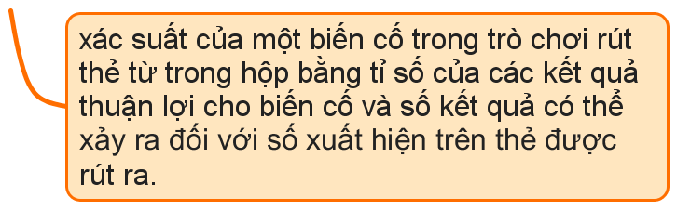

Slide 17



Bài 1:
Biểu đồ cột ở hình 33 ,biểu diễn kim ngạch xuất khẩu (ước đạt) của tỉnh Bình Dương vào các năm 2016,2017,2018,2019,2020.
a) Kim ngạch xuất khẩu hàng hoá năm 2019 của tỉnh Bình Dương tăng bao nhiêu phần trăm so với năm 2016?
b) Trong giai đoạn từ 2016 – 2020 kim ngạch xuất khẩu hang hoá của tỉnh Bình Dương trung bình là bao nhiêu tỉ đô la Mỹ?
c) Hoàn thành số liệu vào bảng sau:
Năm
Hình 33
Nguồn: Báo cáo của Bộ Công thương từ năm 2016 đến năm 2020
Năm | 2016 | 2017 | 2018 | 2019 | 2020
Kim ngạch xuất khẩu hàng hoá của cả nước (tỉ đô la) | 176.6 | 214,0 | 243,5 | 264,2 | 282,7
Kim ngạch xuất khẩu hàng hoá của tỉnh Bình Dương (tỉ đô la) | ? | ? | ? | ? | ?
Kim ngạch xuất khẩu hàng hoá của tỉnh Bình Dương so với kim ngạch xuất khẩu hàng hoá của cả nước | ? | ? | ? | ? | ?

Slide 18
Bài 1:
Đáp án
a, Kim ngạch xuất khẩu hàng hoá năm 2019 của tỉnh Bình Dương tăng 31,1% so với năm 2016
b, Trong giai đoạn từ 2016 – 2020 kim ngạch xuất khẩu hàng hoá của tỉnh Bình Dương trung bình là 26,6478 tỉ đô la
Năm
Hình 33
Nguồn: Báo cáo của Bộ Công thương từ năm 2016 đến năm 2020
Năm | 2016 | 2017 | 2018 | 2019 | 2020
Kim ngạch xuất khẩu hàng hoá của cả nước (tỉ đô la) | 176.6 | 214,0 | 243,5 | 264,2 | 282,7
Kim ngạch xuất khẩu hàng hoá của tỉnh Bình Dương (tỉ đô la)
Kim ngạch xuất khẩu hàng hoá của tỉnh Bình Dương so với kim ngạch xuất khẩu hàng hoá của cả nước
19,257
21,908
24,032
25,287
27,775
10,9 %
10,23 %
10,28 %
9,57 %
9,81 %

Slide 19
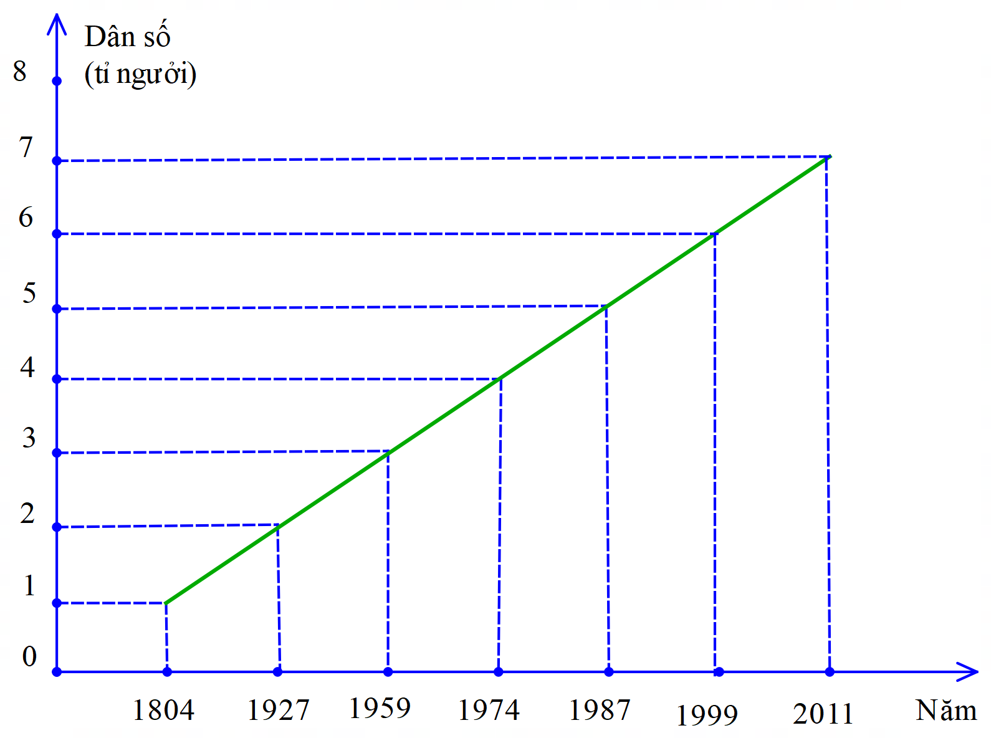
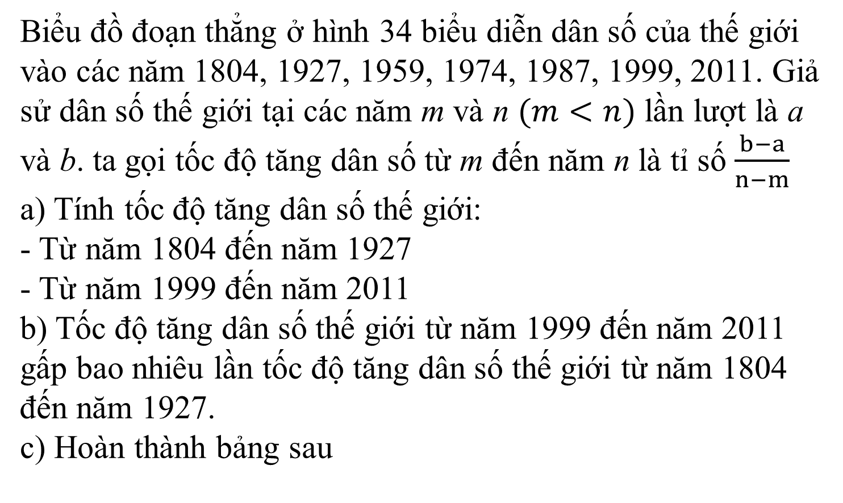
Bài 2:
Biểu đồ đoạn thẳng ở hình 34 biểu diễn dân số của thế giới vào các năm 1804, 1927, 1959, 1974, 1987, 1999, 2011. Giả sử dân số thế giới tại các năm m và n $(m<n)$ lần lượt là a và b. ta gọi tốc độ tăng dân số từ m đến năm n là tỉ số $\frac{b−a}{n−m}$
a) Tính tốc độ tăng dân số thế giới:
- Từ năm 1804 đến năm 1927
- Từ năm 1999 đến năm 2011
b) Tốc độ tăng dân số thế giới từ năm 1999 đến năm 2011 gấp bao nhiêu lần tốc độ tăng dân số thế giới từ năm 1804 đến năm 1927.
c) Hoàn thành bảng sau
Dân số thế giới tăng (tỉ người) | Từ 1 lên 2 | Từ 2 lên 3 | Từ 3 lên 4 | Từ 4 lên 5 | Từ 5 lên 6 | Từ 6 lên 7
Thời gian cần thiết | ? | ? | ? | ? | ? | ?
Nguồn: https://danso.org/dan-so-the-gioi
Hình 34
d) Nêu nhận xét về tốc độ tăng dân số thế giới từ năm 1804 đến năm 2011.

Slide 20
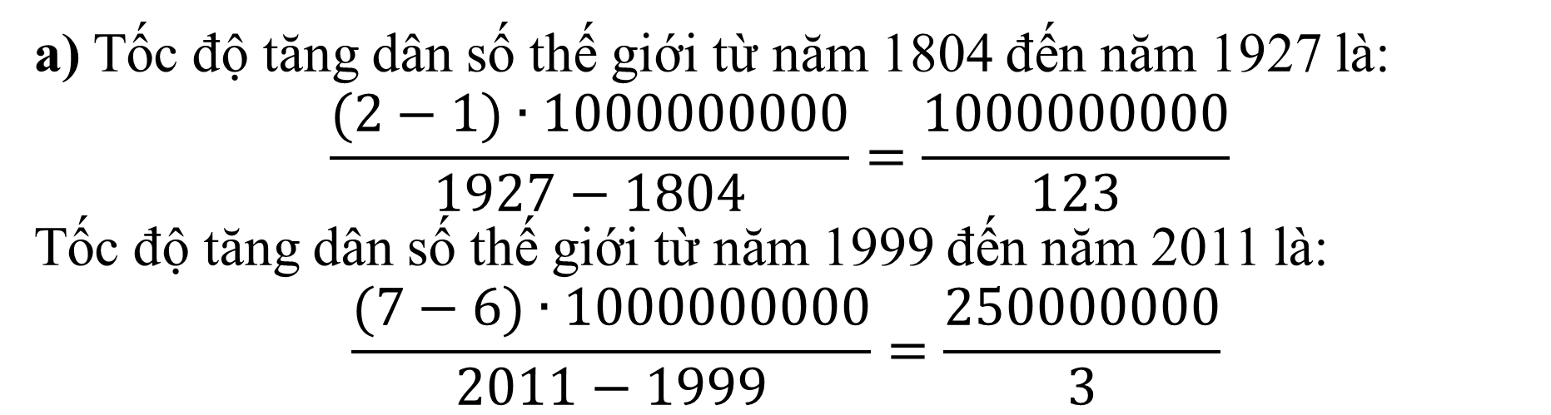
Bài 2:
Đáp án
a) Tốc độ tăng dân số thế giới từ năm 1804 đến năm 1927 là:
$$\frac{(2−1)∙1000000000}{1927−1804}=\frac{1000000000}{123}$$
Tốc độ tăng dân số thế giới từ năm 1999 đến năm 2011 là:
$$\frac{(7−6)∙1000000000}{2011−1999}=\frac{250000000}{3}$$
b) Tốc độ tăng dân số thế giới từ năm 1999 đến 2011 gấp 10,25 lần tốc độ tăng dân số thế giới từ năm 1804 đến 1927.
Nguồn: https://danso.org/dan-so-the-gioi
Hình 34
c)
Dân số thế giới tăng (tỉ người) | Từ 1 lên 2 | Từ 2 lên 3 | Từ 3 lên 4 | Từ 4 lên 5 | Từ 5 lên 6 | Từ 6 lên 7
Thời gian cần thiết | 123 | 32 | 15 | 13 | 12 | 12

Slide 21




Bài 3: Trò chơi Ô cửa bí mật
Luật chơi: Người quản trò sẽ bắt nhịp một bài hát và cùng nhau truyền hộp quà đi. Khi bài hát kết thúc học sinh nào cầm hộp quà trên tay thì sẽ trả lời câu hỏi giấu trong hộp quà.
Trả lời đúng sẽ được nhận quà.
Trả lời sai sẽ nhường quyền trả lời cho học sinh nào xung phong.

Slide 22
ĐỀ BÀI:
Theo kết quả tổng điều tra dân số và nhà ở năm 2019, dân số nước ta là 96 208 984 người và quy mô dân số theo sáu vùng kinh tế - xã hội được biểu diễn bằng biểu đồ Hình quạt tròn ở Hình 35.
Nguồn: Tổng cục Thống kê

Slide 23







Hộp quà bí mật
1
2
3
Notes:
Nếu giáo viên không kịp chuẩn bị hộp quà, có thể cho hs chơi trò chơi trắc nghiệm trên PP

Slide 24
Câu 1:
Quy mô dân số của vùng Trung du và miền núi phía Bắc và vùng Đông Nam Bộ là:
A. 18,0 % và 18,5%
B. 6,1% và 21,0%
C. 18,0% và 6,1%
D. 13,0% và 18%

Slide 25
Câu 2:
Quy mô dân số của Đồng bằng Sông Hồng và Tây nguyên là:
A. 23,4% và 21,0%
B. 23,4% và 6,1%
C.18,5% và 6,1%
D. 23,4% và 18%

Slide 26
Câu 3:
Quy mô dân số của Bắc Trung bộ và duyên hải miền Trung và Đồng bằng sông Cửu Long là:
A. 21,0% và 23,4%
B. 21,1% và 13,0%
C.18,0% và 21,0%
D.18,5% và 18%

Slide 27
HƯỚNG DẪN VỀ NHÀ

Slide 28




HƯỚNG DẪN VỀ NHÀ
Ôn lại nội dung kiến thức đã học.
Làm các bài tập: 4, 5, 6, 7, 8, 9 trang 35, 36 SGK
Xem lại các bài tập đã chữa

Slide 29




CẢM ƠN CÁC BẠN ĐÃ CHÚ Ý BÀI GIẢNG

